Slide 1
FOCUSの環境設定

Slide 2
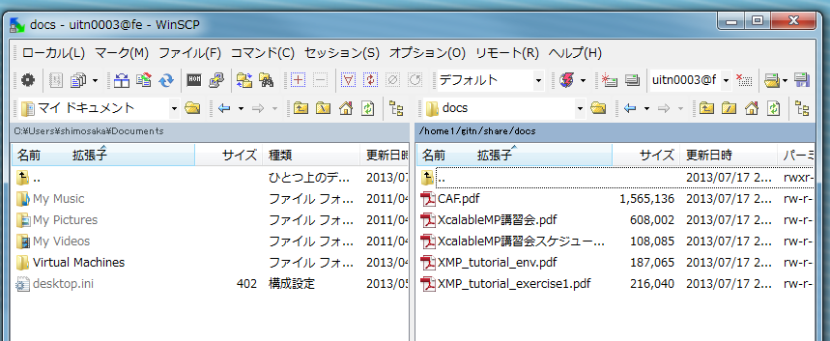
講義資料の取得
WinSCPを起動
ホスト名にff01.j-focus.jp
ユーザID、パスワードを入力し、ログインする
講義資料を/home1/gleo/share/xmp/lectureから入手
http://xcalablemp.org/ja/ -> 「講習会」からも取得可能

Slide 3
FOCUSスパコン（1/2）
端末からFOCUSスパコンへのログイン方法
PuTTYもしくはTeraTermなどのssh clientを起動
ff01.j-focus.jpにログインする
下記のコマンドにより、XMPへのPATHを設定する
$ export PATH=/home1/gleo/share/xmp/bin:$PATH
講義で用いるサンプルコードの取得
$ cp –r /home1/gleo/share/xmp/lecture ~/

Slide 4
FOCUSスパコン（2/2）
プログラムの実行方法
$ fjsub （スクリプトファイル）
用意したスクリプトファイルは下記の通り
~/lecture/run-1.sh・・・1プロセス用
~/lecture/run-2.sh・・・2プロセス用
~/lecture/run-4.sh・・・4プロセス用
#!/bin/bash
#SBATCH -p d024h
#SBATCH -n 1
#SBATCH -J test_openmpi
#SBATCH -o stdout.%J
#SBATCH -e stderr.%J
module load gnu/openmpi165
mpirun ./a.out
run-1.sh

